Slide 1
Разработка информационной системы для автоматизации производства средств защиты растений Вид практики: Учебная практика ПМ 02: Осуществление интеграции программных модулей Автор: Баталов сергей Группа: 23П-1 Руководитель: Седов Алексей Сергеевич

Slide 2
Актуальность: - Производство средств защиты растений требует строгого соблюдения рецептур и технологических режимов - Ручная фиксация данных приводит к ошибкам дозирования, потере информации и невозможности оперативного контроля - Отсутствие единой системы не позволяет отследить историю партии и причины отклонений - Разрозненные инструменты у технолога, аппаратчика и лаборанта замедляют производственный цикл Цель: - Разработать информационную систему, объединяющую технолога, аппаратчика и лаборанта в единую цифровую среду для автоматизации всех этапов производства средств защиты растений

Slide 3
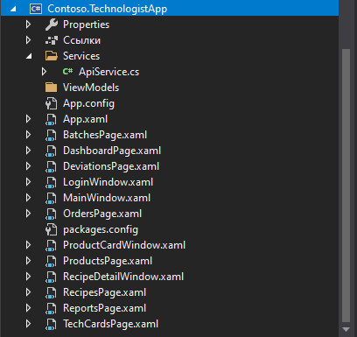
Архитектура ИС «АГРО»
Уровень | Технология
Клиентский (Desktop) | WPF (.NET Framework 4.8)
Серверный (API) | ASP.NET Web API 2
Уровень данных | Microsoft SQL Server
[Contoso.TechnologistApp.exe] ←→ [ProductionControl] ←→ [БД ProductionControl]

Slide 4
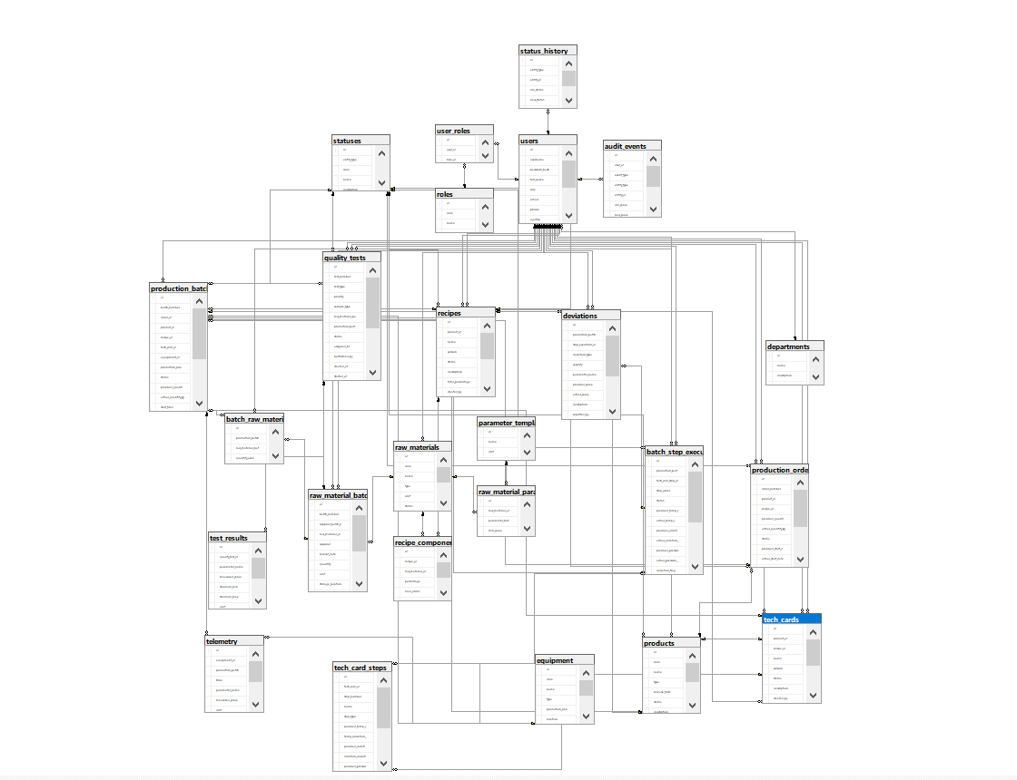
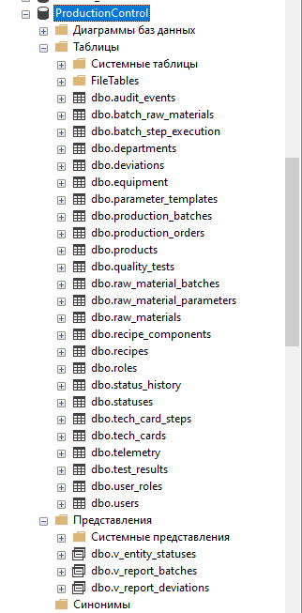
База данных «ProductionControl» СУБД: Microsoft SQL Server Количество таблиц: 27 Созданы уникальные индексы (IX_Unique_Active_Recipe, IX_Unique_Active_TechCard) Созданы триггеры (7 шт.): - Контроль суммы долей = 100% - Запрет использования заблокированного сырья - Автофиксация истории изменений статусов Основные таблицы: users, products, recipes, recipe_components, tech_cards, tech_card_steps, production_orders, production_batches, batch_step_execution, quality_tests, deviations, audit_events

Slide 5
API сервер
APIAGRO (ASP.NET Web API 2)
7 контроллеров
23 API метода
Порт: 51734
Формат: JSON
Контроллер / Методы
AuthController / Login, Register
ReferenceController / CRUD продуктов
ProductionController / Заказы, партии, шаги
LabController / Испытания, результаты
DeviationsController /Отклонения, уведомления

Slide 6
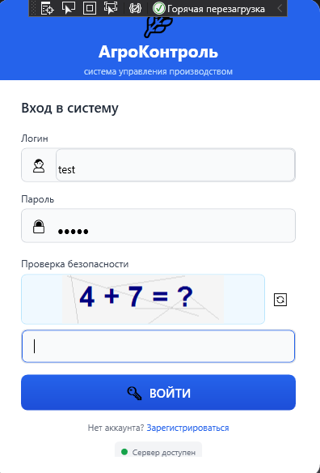
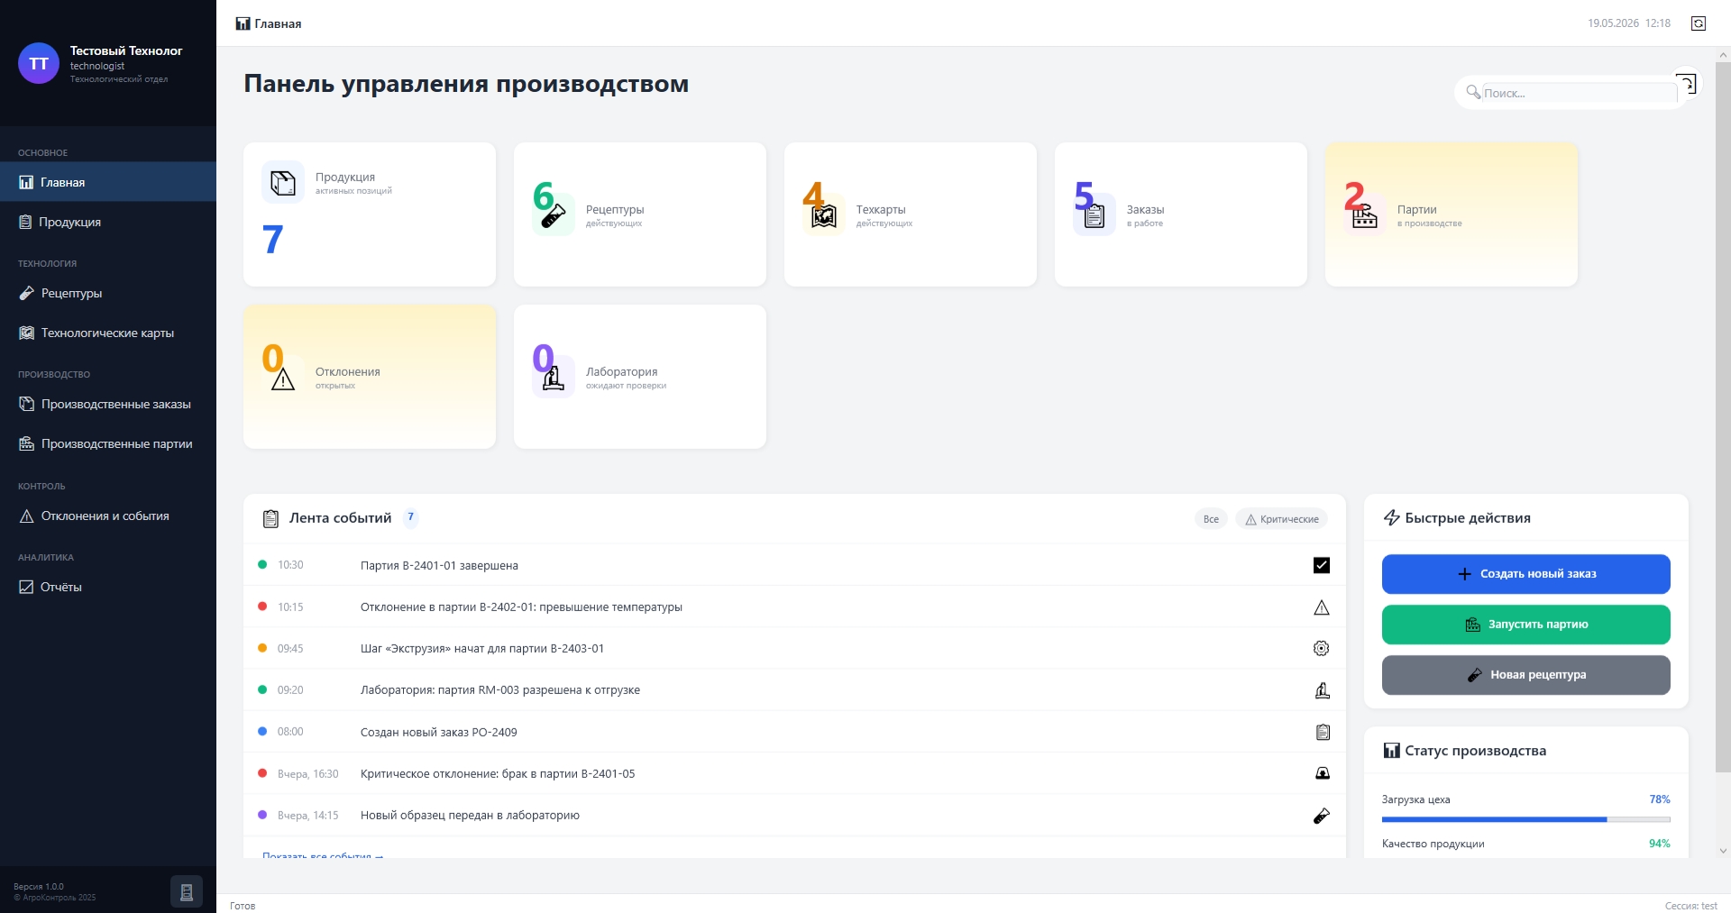
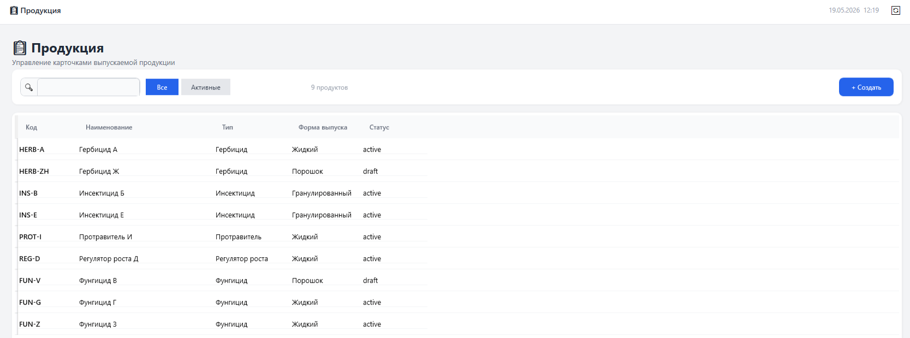
Модуль технолога
Функции:
Авторизация — логин, пароль, капча
Дашборд — 7 KPI-карточек, лента событий
Продукция — таблица, поиск, карточка продукта
Рецептуры — список, фильтры, карточка с компонентами
Техкарты — список, фильтры
Заказы — список, фильтры по статусу
Партии — список, цветовая индикация
Отклонения — список, фильтры по критичности
Отчёты — 6 видов отчётов

Slide 7
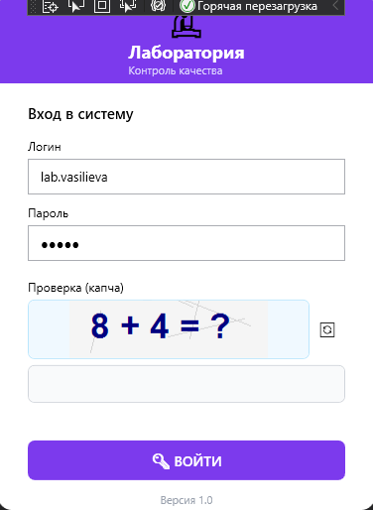
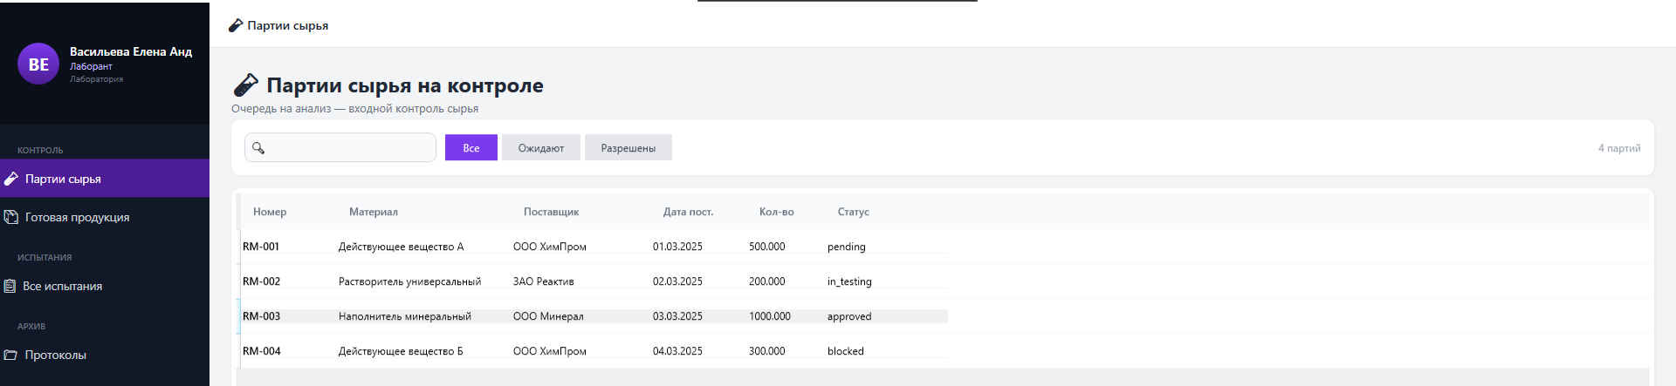
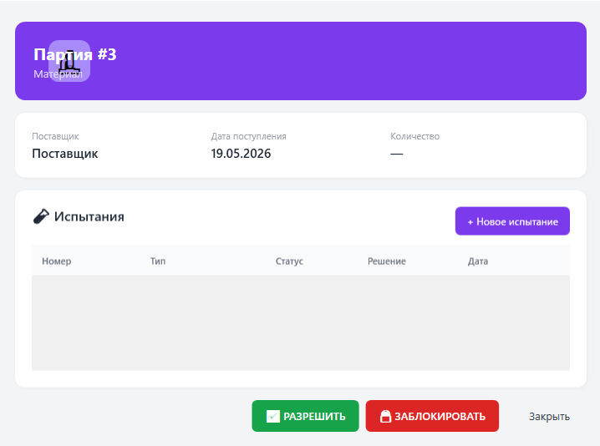
Модуль лаборанта
Функции:
Авторизация — логин, пароль, капча
Партии сырья — очередь на анализ, цветовые статусы
Готовая продукция — партии на контроле
Испытания — журнал, фильтры, решения

Slide 8
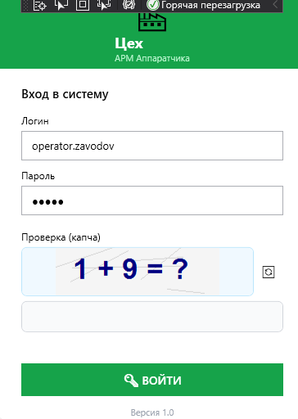
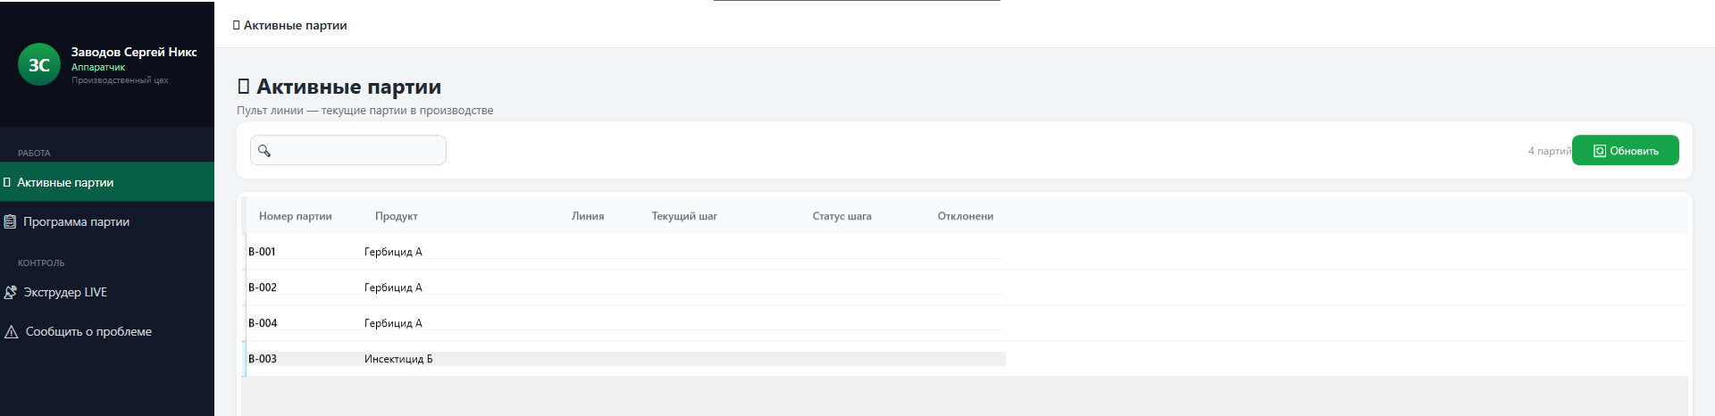
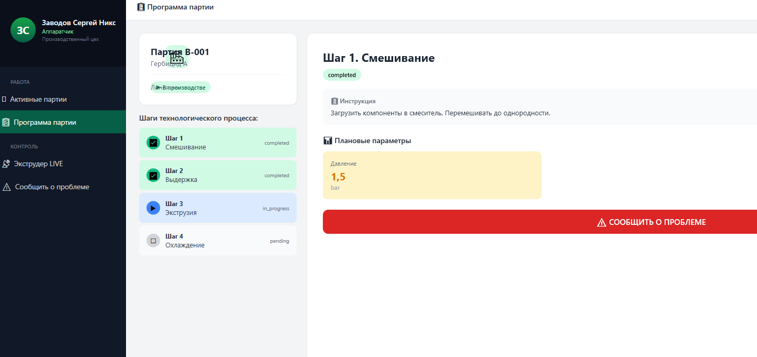
Модуль аппаратчика
Функции:
Просмотр активных партий
Выполнение технологических шагов
Ввод фактических параметров (температура, давление, время)
Фиксация отклонений

Slide 9
Заключение
Результаты работы:
- Спроектирована и реализована база данных (27 таблиц, 7 триггеров, 3 представления)
- Разработан REST API (10 контроллеров, 25+ методов)
- Созданы 4 десктоп-приложения (технолог, аппаратчик, лаборант, администратор)
- Реализована капча при авторизации во всех модулях
- Проведено тестирование: ручное, модульное (10 тестов), интеграционное (14 тестов)
- Подготовлена сопроводительная документация (пояснительная записка, руководство оператора, отладка модуля)
- Проект выгружен в Git-репозиторий

